Slide 1
Méthode Probabiliste (EM-Algorithme)
Préparé par:
Ahmed Samady
Fahd Chibani
Mohamed Amine Fakhre-Eddine
Encadré par:
Pr. Abdelaziz Assadouq
Pr. Tarik Amtout

Slide 2
Plan
Introduction.
Modèle de Mélange Gaussien.
Solution par l’algorithme-EM.
Avantages et Inconvénients.
Algorithme K-means.
EM-Algorithme en pratique.
Comparaison entre K-means et l’algorithme-EM.

Slide 3
I. Introduction
L’algorithme Expectation-Maximization (EM) est une méthode pour estimer les paramètres dans des modèles avec des variables non observées. Des exemples classiques d’applications se trouvent dans le clustering basé sur des modèles de mélange Gaussien. EM signifie Expectation-Maximization, et il décrit une méthode itérative qui maximise une valeur attendue à chaque itération.

Slide 4
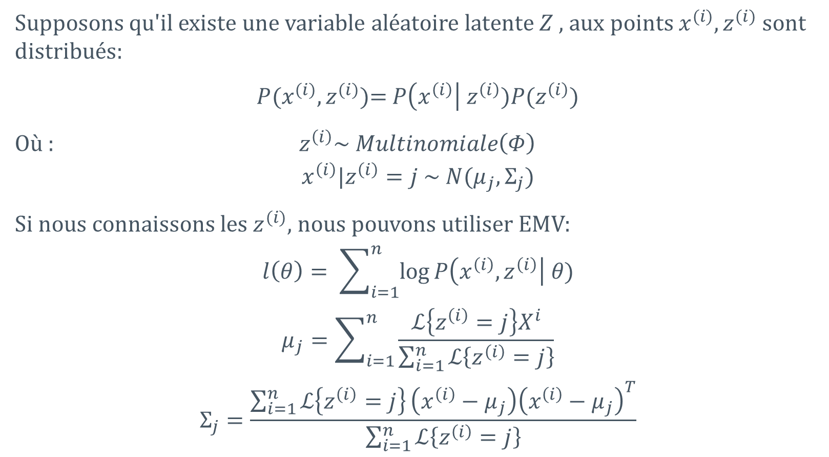
II. Modèle de Mélange Gaussien
Supposons qu'il existe une variable aléatoire latente $Z$ , aux points $x^{(i)},z^{(i)}$sont distribués:
$P(x^{(i)},z^{(i)})$= $P\left(x^{\left(i\right)}\right| z^{\left(i\right)})P(z^{\left(i\right)})$
Où : $z^{\left(i\right)}\sim Multinomiale\left(Φ\right)$
$$x^{\left(i\right)}|z^{\left(i\right)}=j \sim N(μ_{j},Σ_{j})$$
Si nous connaissons les $z^{(i)}$, nous pouvons utiliser EMV:
$$l\left(θ\right)= \sum_{i=1}^{n}{\log{P\left(x^{\left(i\right)},z^{\left(i\right)}\right| θ)}}$$
$$μ_{j}=\sum_{i=1}^{n}{\frac{ℒ\left\{z^{\left(i\right)}=j\right\}X^{i}}{\sum_{i=1}^{n}{ℒ\left\{z^{\left(i\right)}=j\right\}}}}$$
$$Σ_{j}=\frac{\sum_{i=1}^{n}{ℒ\left\{z^{\left(i\right)}=j\right\}}\left(x^{\left(i\right)}−μ_{j}\right){\left(x^{\left(i\right)}−μ_{j}\right)}^{T}}{\sum_{i=1}^{n}{ℒ\left\{z^{\left(i\right)}=j\right\}}}$$

Slide 5
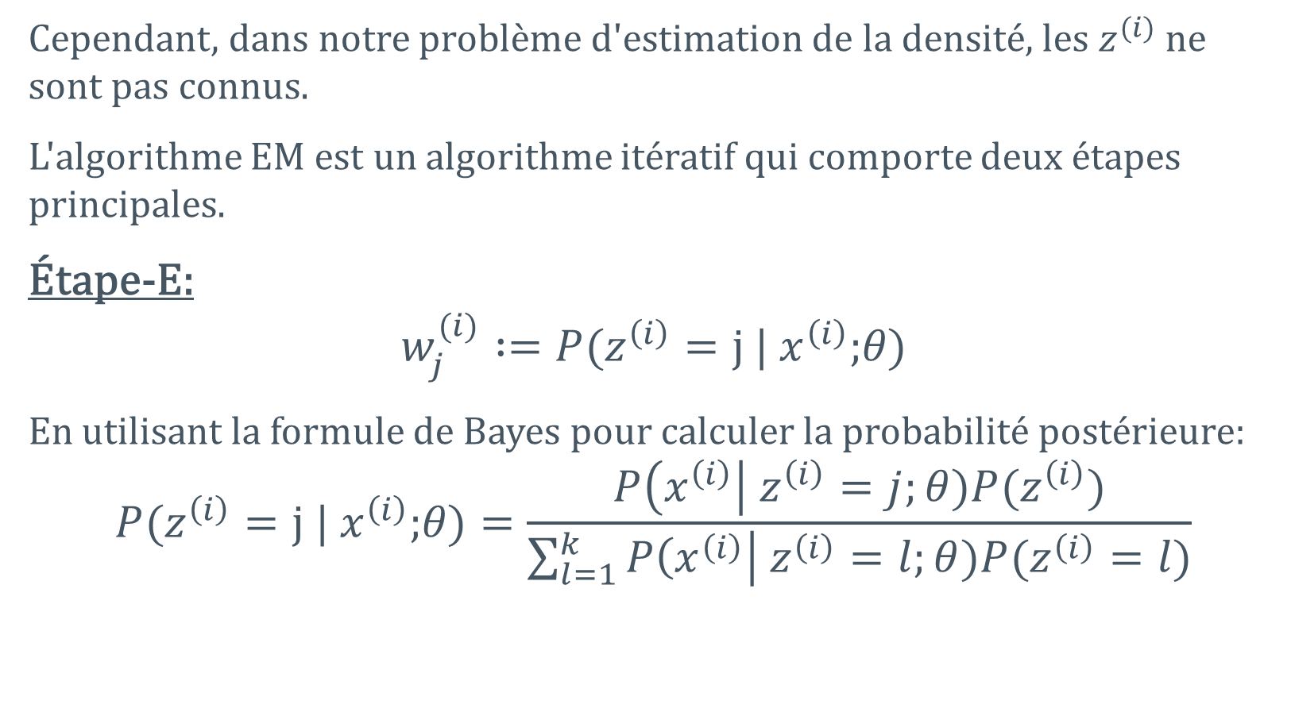
III. Solution par l’algorithme-EM
Cependant, dans notre problème d'estimation de la densité, les $z^{(i)}$ne sont pas connus.
L'algorithme EM est un algorithme itératif qui comporte deux étapes principales.
Étape-E:
$$w_{j}^{(i)} :=P(z^{\left(i\right)}=\text{j}\text{ | }x^{\left(i\right)}\text{;}θ\text{)}$$
En utilisant la formule de Bayes pour calculer la probabilité postérieure:
$$P(z^{\left(i\right)}=\text{j}\text{ | }x^{\left(i\right)}\text{;}θ\text{)}=\frac{P\left(x^{\left(i\right)}\right| z^{\left(i\right)}=j;θ)P(z^{\left(i\right)})}{\sum_{l=1}^{k}{P\left(x^{\left(i\right)}\right| z^{\left(i\right)}=l;θ)P(z^{\left(i\right)}=l)}}$$

Slide 6
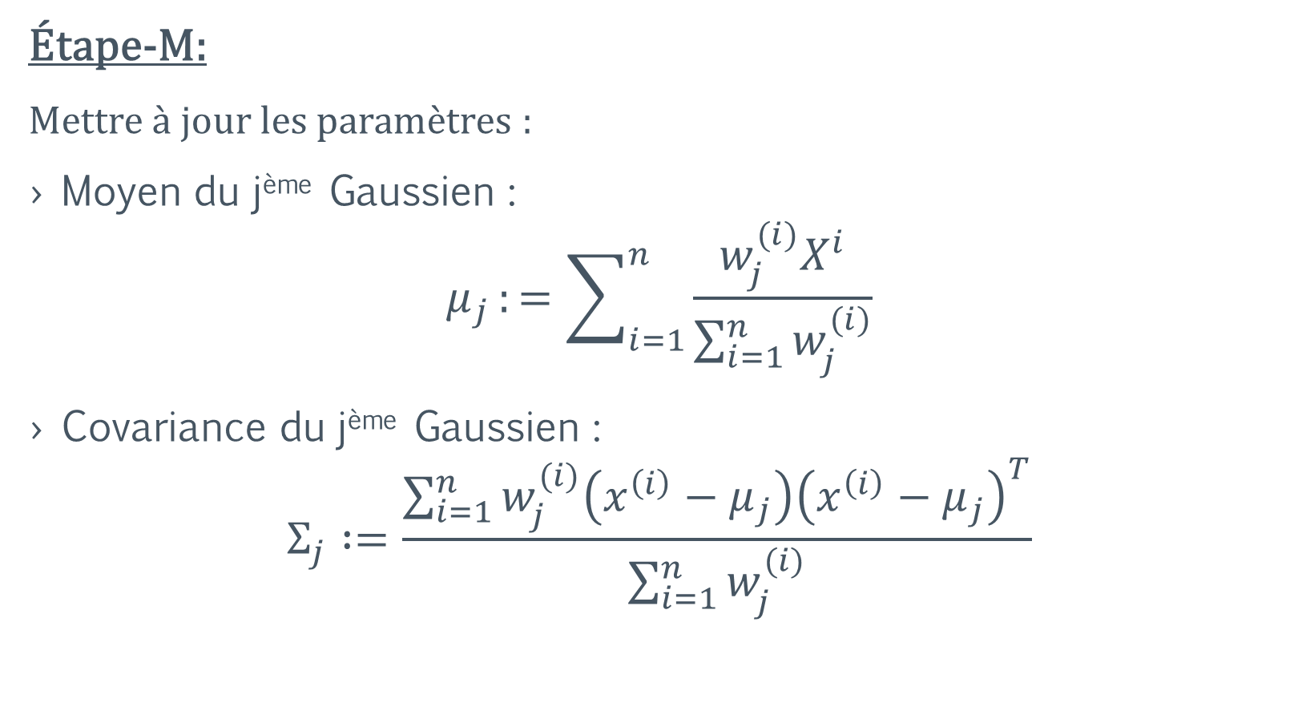
III. Solution par l’algorithme-EM
Étape-M:
Mettre à jour les paramètres :
Moyen du j^{ème} Gaussien :
$$μ_{j }:=\sum_{i=1}^{n}{\frac{w_{j}^{(i)}X^{i}}{\sum_{i=1}^{n}{w_{j}^{(i)}}}}$$
Covariance du j^{ème} Gaussien :
$$Σ_{j} :=\frac{\sum_{i=1}^{n}{w_{j}^{(i)}\left(x^{\left(i\right)}−μ_{j}\right){\left(x^{\left(i\right)}−μ_{j}\right)}^{T}}}{\sum_{i=1}^{n}{w_{j}^{(i)}}}$$

Slide 7
Figure 1: Visualisation des itérations de l’algorithme EM

Slide 8
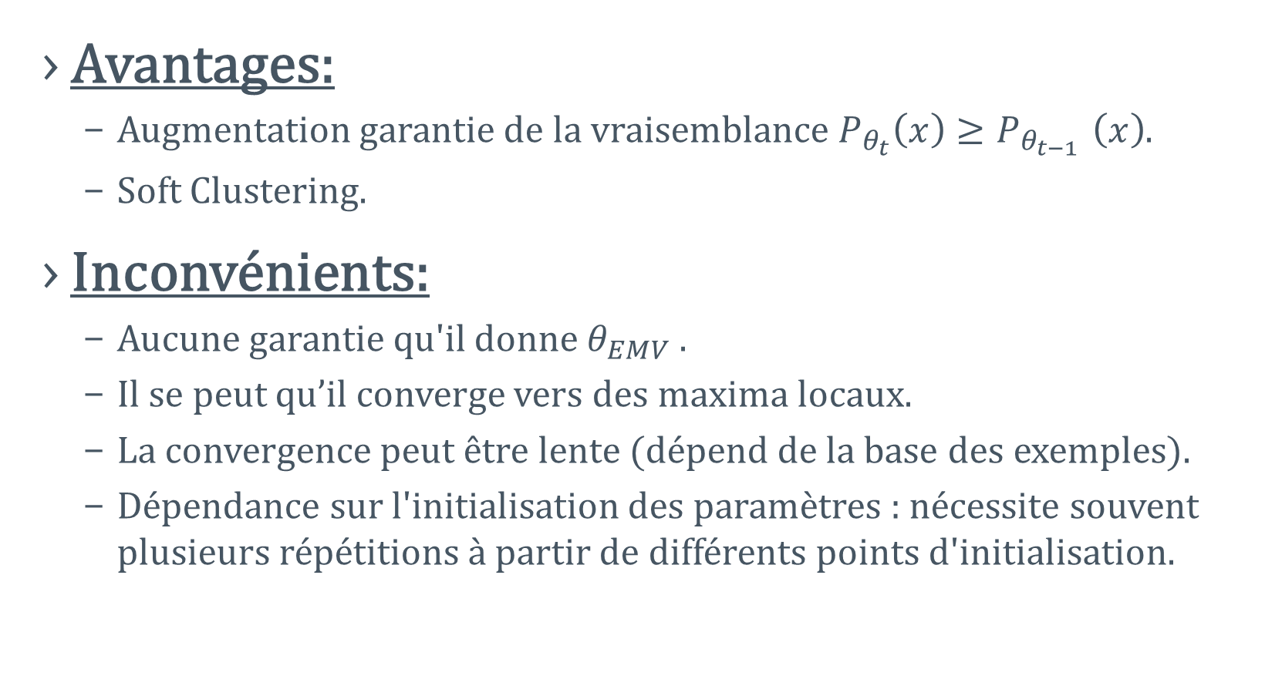
IV. Avantages et Inconvénients
Avantages:
Augmentation garantie de la vraisemblance $P_{θ_{t}}\left(x\right){≥P}_{θ_{t−1}}\left(x\right)$.
Soft Clustering.
Inconvénients:
Aucune garantie qu'il donne $θ_{EMV}$ .
Il se peut qu’il converge vers des maxima locaux.
La convergence peut être lente (dépend de la base des exemples).
Dépendance sur l'initialisation des paramètres : nécessite souvent plusieurs répétitions à partir de différents points d'initialisation.

Slide 9
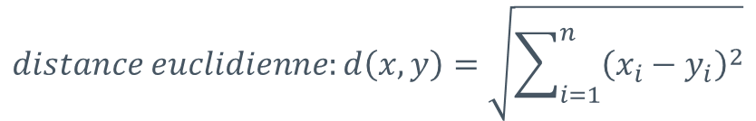
V. Algorithme K-means
Entrée :
Nombre de clusters à former (K) La bases des exemples d'apprentissage
Début :
Prendre K exemples aléatoirement des exemples de la base comme des centroïdes initiaux.
Répéter :
Affecter chaque exemple au cluster du vecteur prototype le plus proche.
Recalculer le vecteur prototype lié à chaque cluster Jusqu'à convergence (centroïdes fixes ou nombre d'itérations maximum atteint).
Fin.
$$distance euclidienne:d\left(x,y\right)=\sqrt{\sum_{i=1}^{n}{{\left(x_{i}−y_{i}\right)}^{2}}}$$

Slide 10
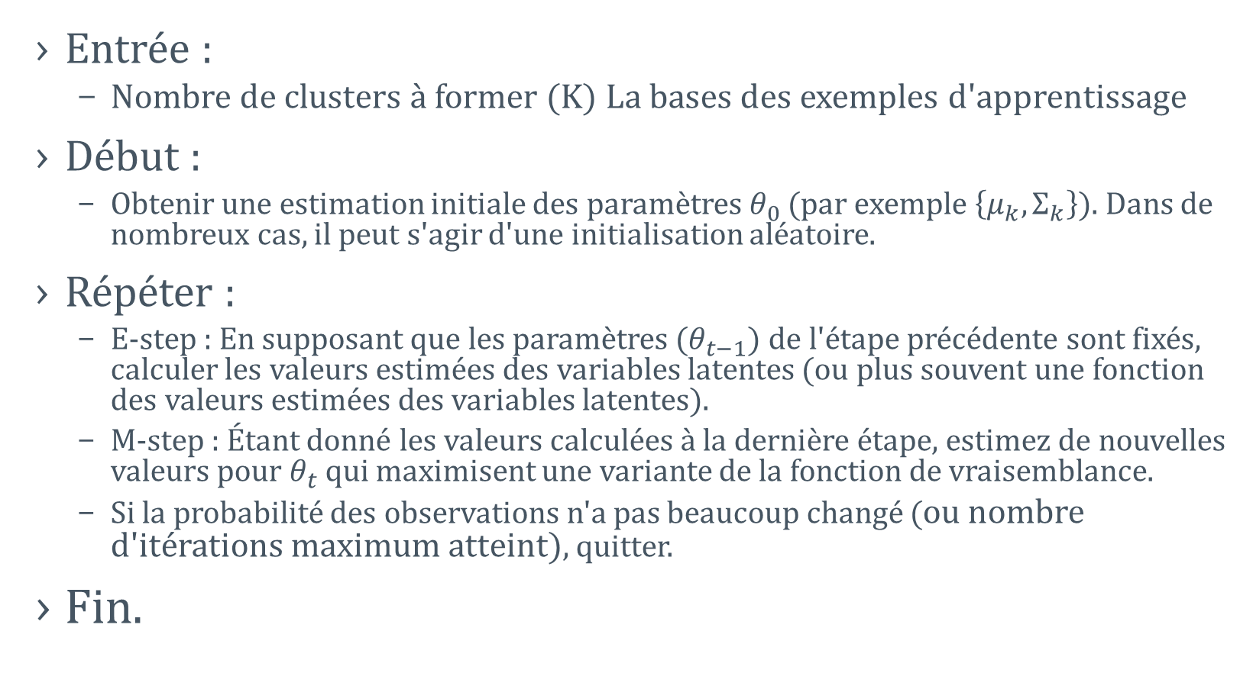
VI. EM-Algorithme en pratique
Entrée :
Nombre de clusters à former (K) La bases des exemples d'apprentissage
Début :
Obtenir une estimation initiale des paramètres $θ_{0}$ (par exemple $\left\{μ_{k},Σ_{k}\right\}$). Dans de nombreux cas, il peut s'agir d'une initialisation aléatoire.
Répéter :
E-step : En supposant que les paramètres ($θ_{t−1}$) de l'étape précédente sont fixés, calculer les valeurs estimées des variables latentes (ou plus souvent une fonction des valeurs estimées des variables latentes).
M-step : Étant donné les valeurs calculées à la dernière étape, estimez de nouvelles valeurs pour $θ_{t}$ qui maximisent une variante de la fonction de vraisemblance.
Si la probabilité des observations n'a pas beaucoup changé (ou nombre d'itérations maximum atteint), quitter.
Fin.

Slide 11
V. Comparaison entre K-means et l’algorithme-EM

Slide 12
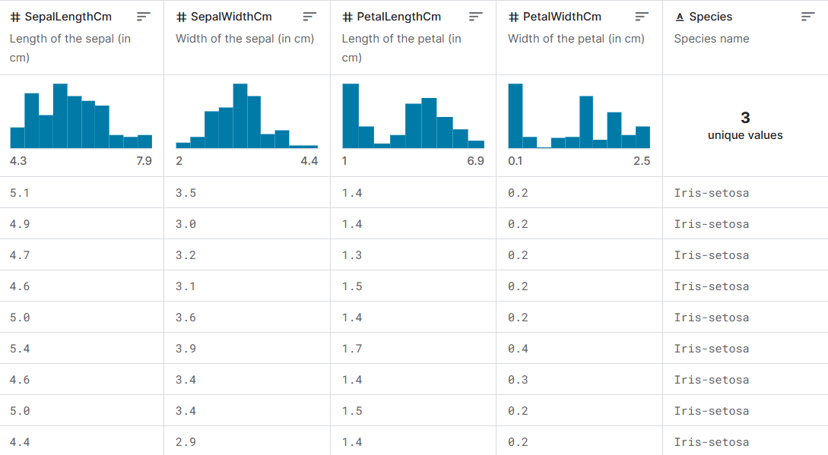
Dataset Iris

Slide 13
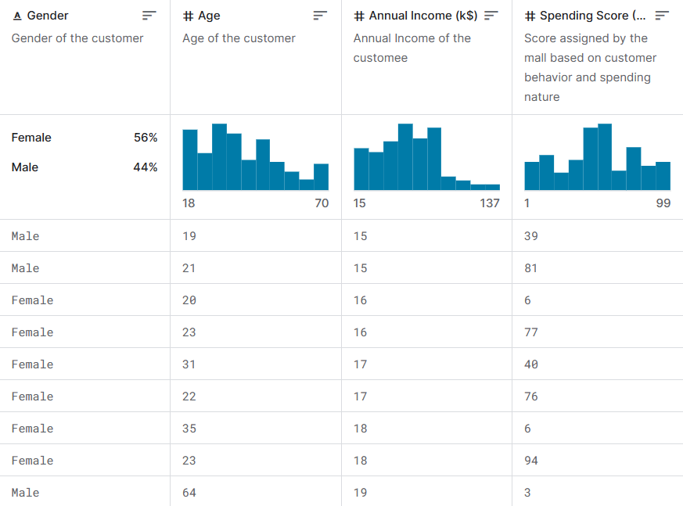
Dataset Mall Customers

Slide 14
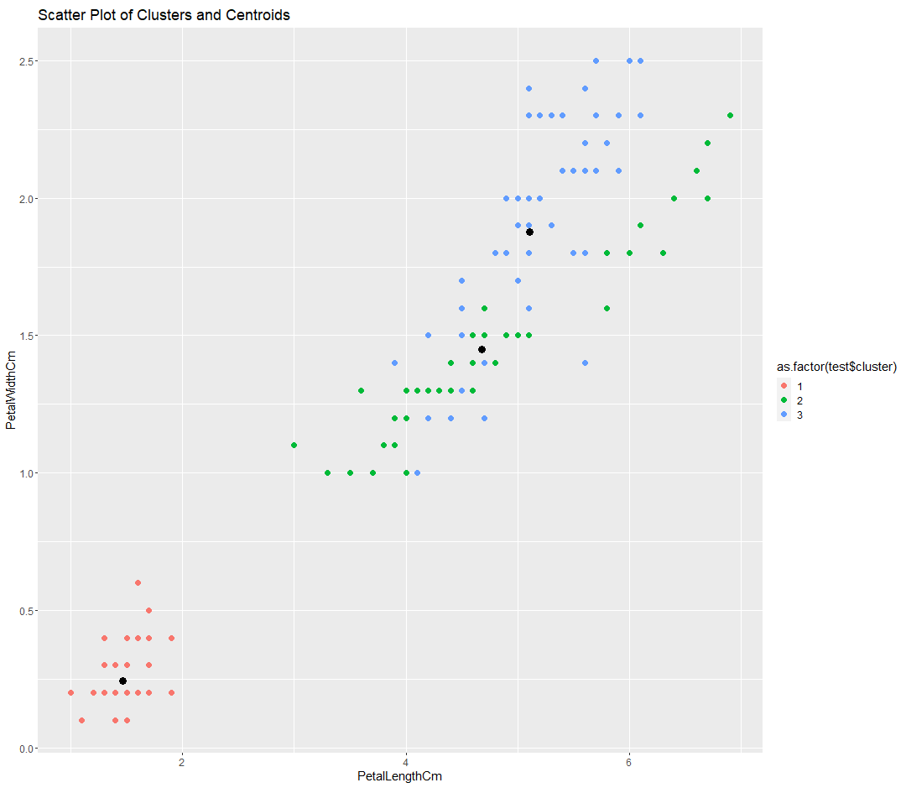
Clustering sur dataset iris avec EM

Slide 15
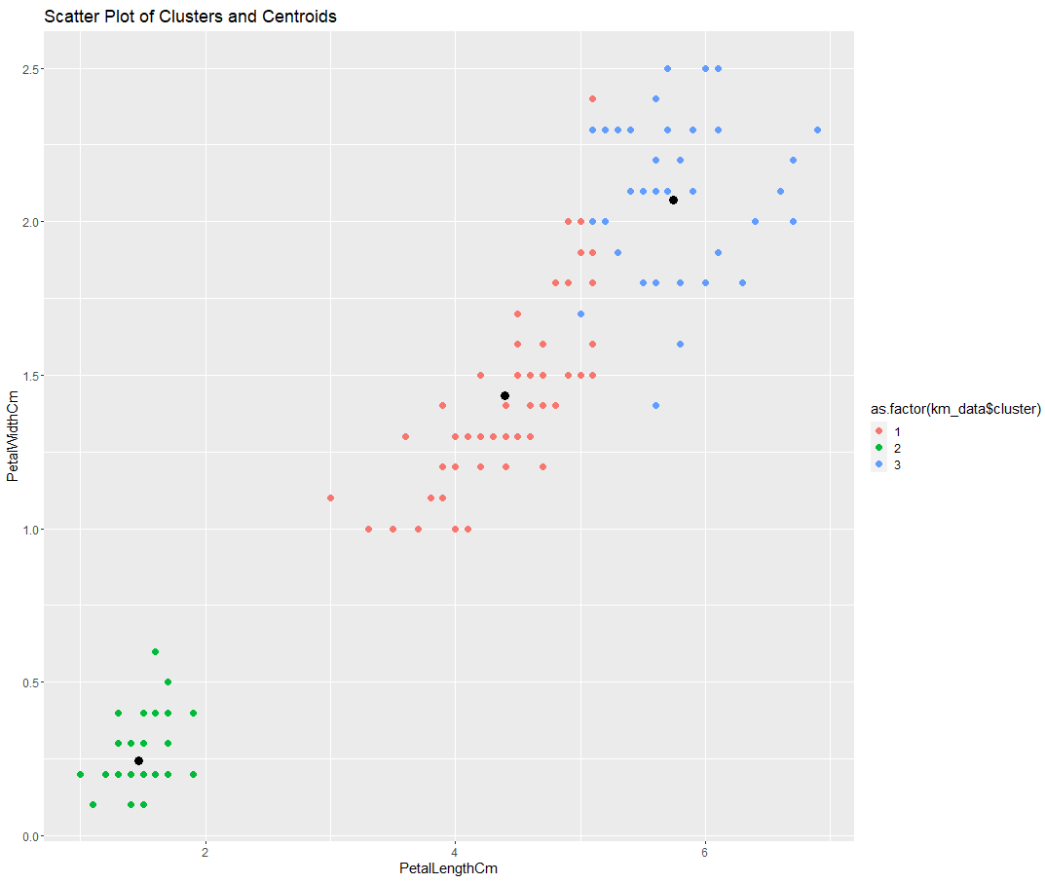
Clustering sur dataset iris avec K-means

Slide 16
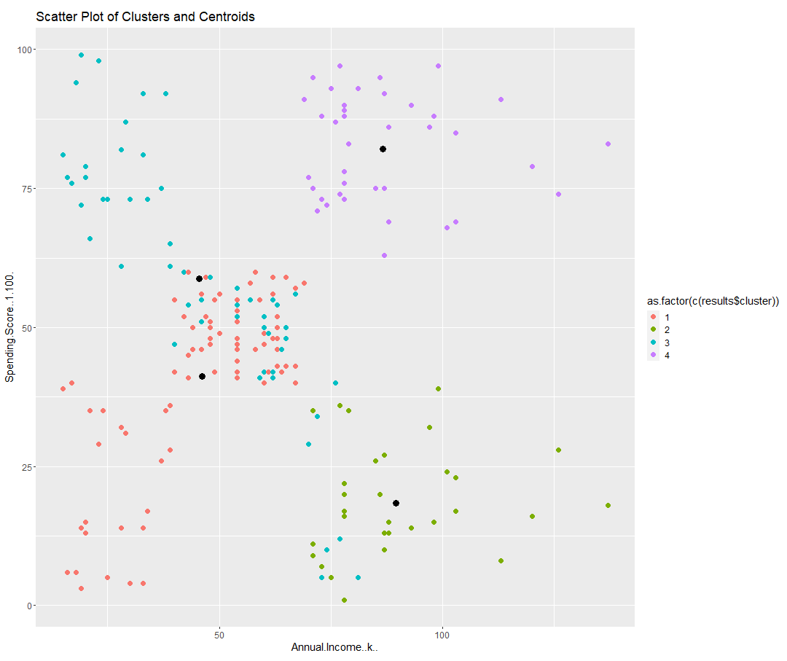
Clustering sur dataset mall avec EM

Slide 17
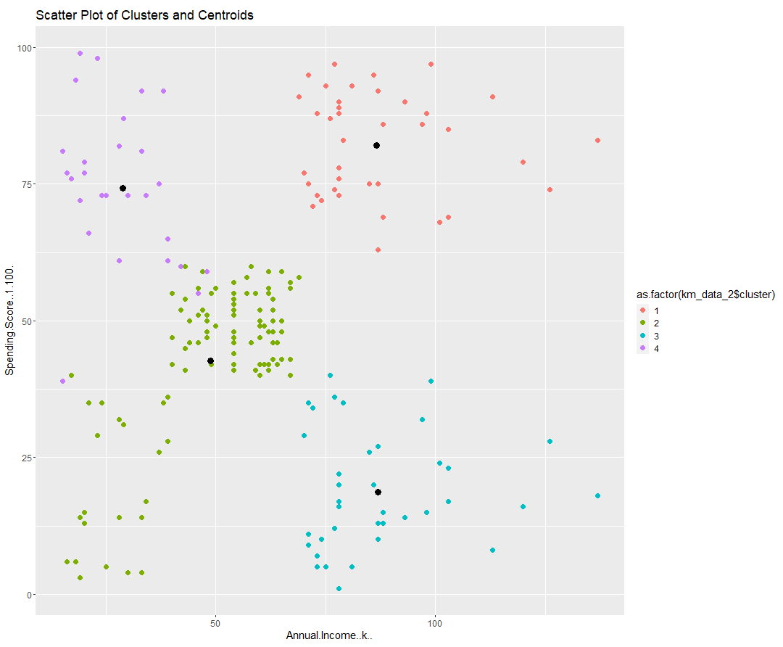
Clustering sur dataset mall avec K-means

Slide 18
VII. Conclusion
L'algorithme EM (Expectation-Maximization) est une méthode probabiliste pour l'apprentissage non supervisé qui utilise des modèles de mélange gaussien. Dans notre comparaison de deux ensembles de données, nous pouvons conclure que la méthode des k-moyennes semble être plus précise pour le regroupement que l'algorithme EM. Cela prouve les limites de l'algorithme EM qui est probablement dû à la convergence vers des maxima locaux.

Slide 19
Références et Webographie
Martin Haugh. The EM Algorithm. Published 2015. https://www.columbia.edu/~mh2078/MachineLearningORFE/EM_Algorithm.pdf
Henrik Hult. Lecture 8. https://www.math.kth.se/matstat/gru/Statistical%20inference/Lecture8.pdf
Sean Borman. The Expectation Maximization Algorithm, A short tutorial. Published July 18, 2004. https://www.lri.fr/~sebag/COURS/EM_algorithm.pdf
Tengyu Ma. and Andrew Ng. CS229 Lecture notes. Published May 13, 2019. https://cs229.stanford.edu/notes2020spring/cs229-notes8.pdf
Keng B. The Expectation-Maximization Algorithm. Bounded Rationality. Published October 7, 2016. https://bjlkeng.io/posts/the-expectation-maximization-algorithm/
Samashi. (n.d.). GitHub - Samashi47/EM-algorithm https://github.com/Samashi47/EM-algorithm

Slide 20
Merci Pour Votre Attention

